Slide 1
Co je to vlastně ta transdisciplinarita?

Slide 2
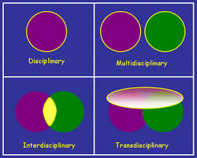

Slide 3
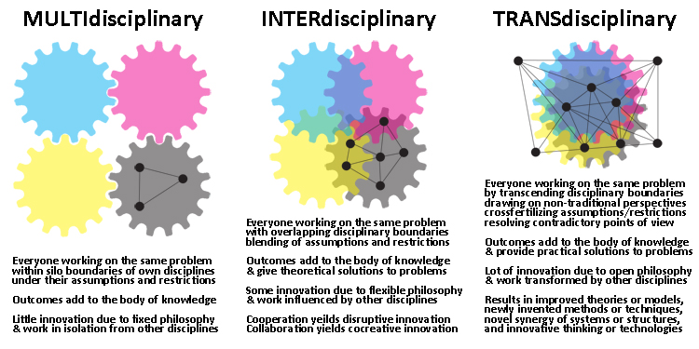

Slide 4
K čemu může být transdisciplinarita dobrá?
Kde ji ve svém životě zřete?
Jaká mohou být její rizika?

